Slide 1
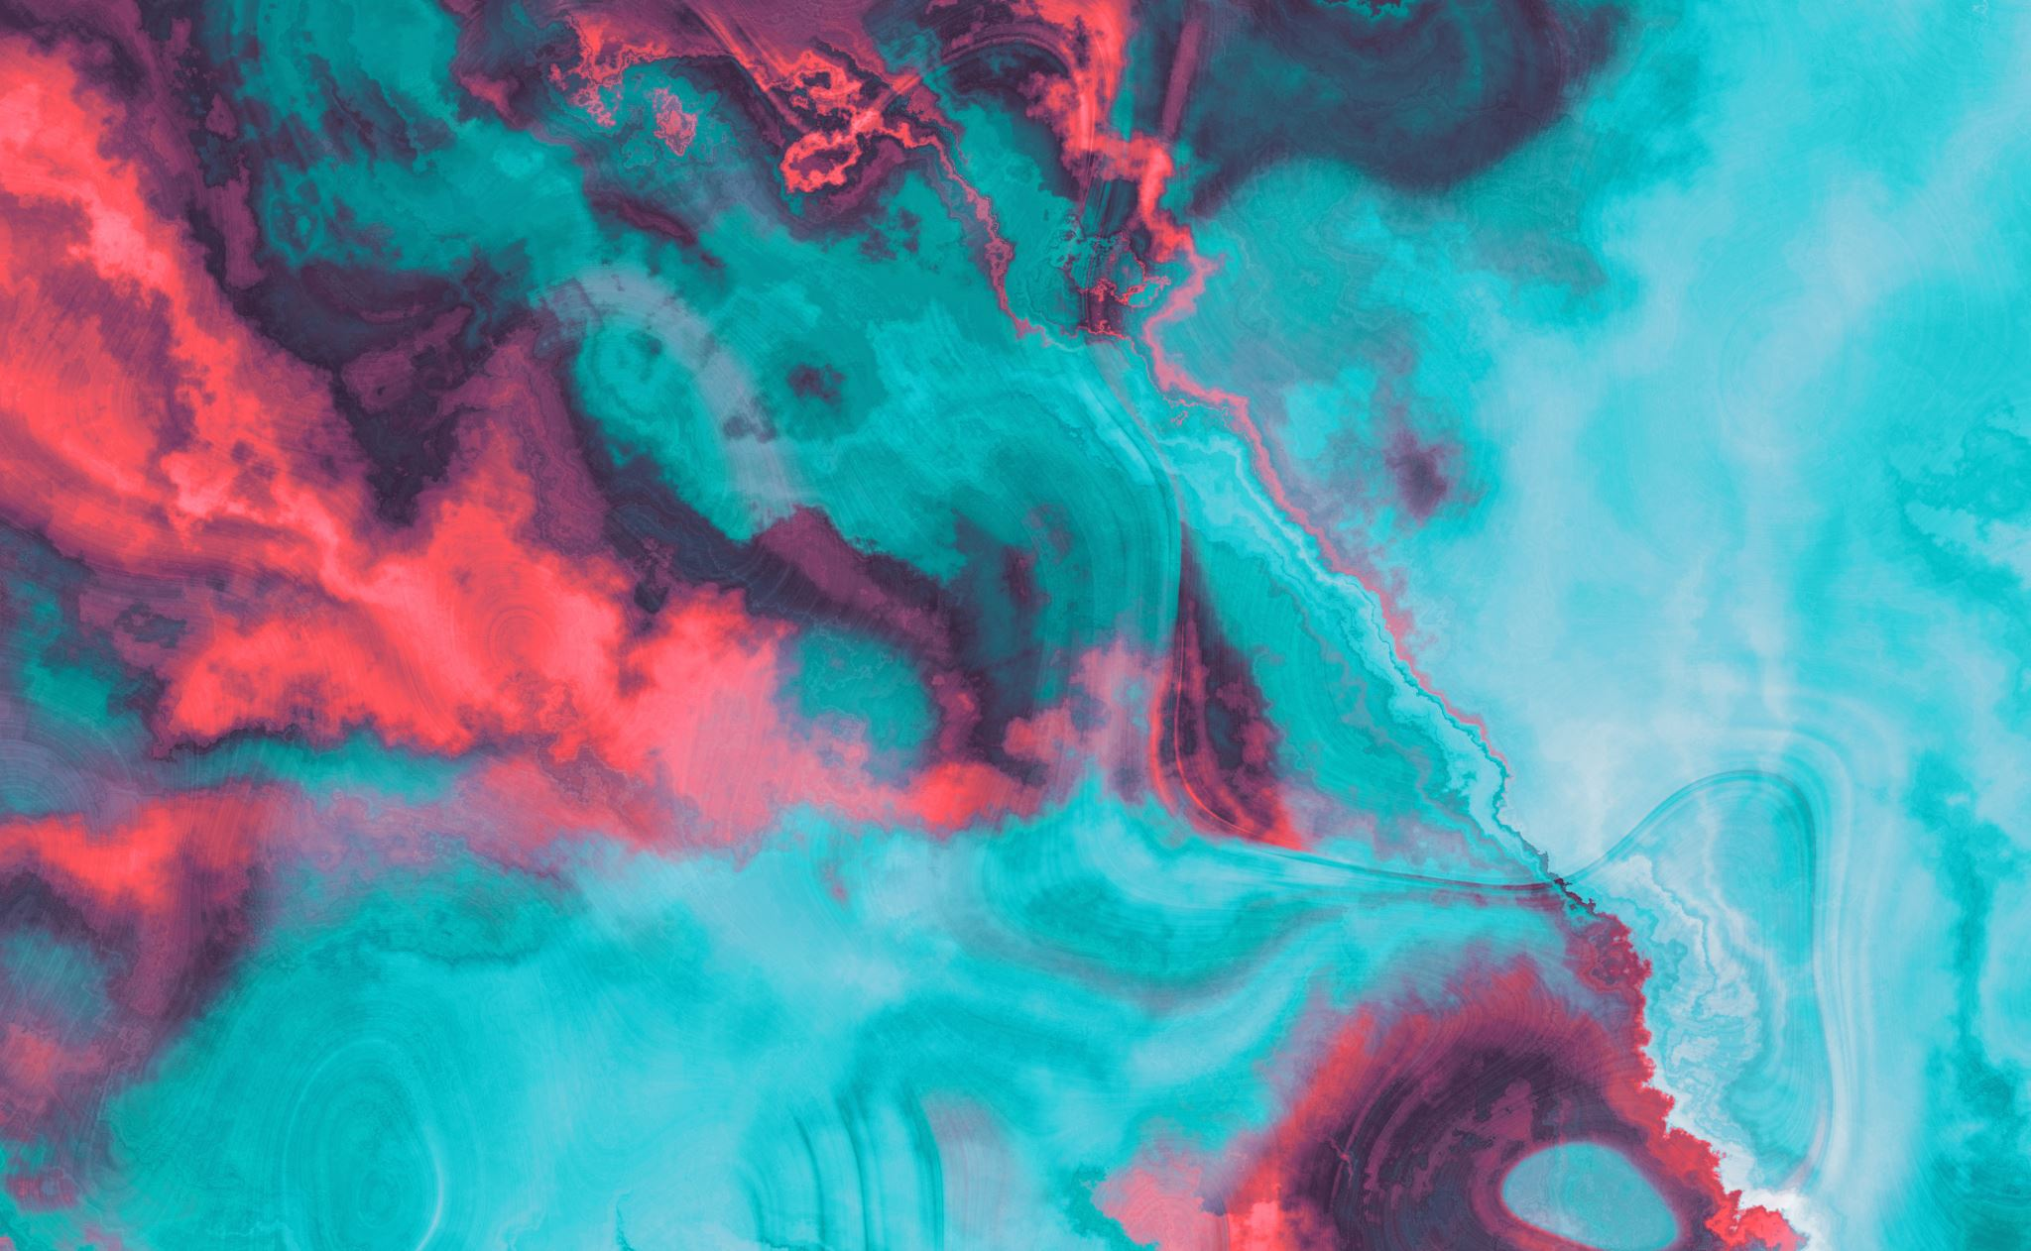
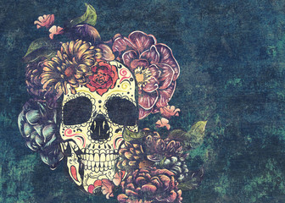
Día de los Muertos
Dzień Zmarłych w Meksyku

Slide 2
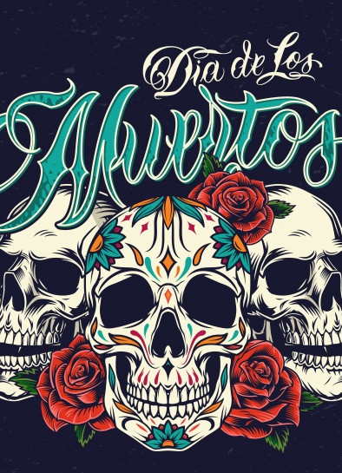
Día de los Muertos czyli Dzień Zmarłych…
… to najstarsze meksykańskie święto religijno-etniczne, które czci pozagrobowe życie zmarłych i więzy rodzinne.
Obchodzone jest w Meksyku przez dwa dni.
1 listopada jest tzw. El Dia de Inocentes Dzień Niewiniątek - tego dnia oddaje się cześć zmarłym dzieciom, a także przygotowuje się ofiary dla dusz dzieci, których nie zdążono ochrzcić. Obchody przebiegają w spokoju, w domowym zaciszu. W kościołach oraz w niektórych domach przygotowuje się własne ołtarze dla zmarłych.
2 listopada poświęcony jest zmarłym dorosłym – wtedy rozpoczyna się słynny festiwal i radosne obchody Día de los Muertos.

Slide 3
Radosna fiesta, wesołość, rozrywka
Meksykanie wierzą, że 1 i 2 listopada ich bliscy zmarli mogą powrócić do swoich domów, aby spędzić wspólnie trochę czasu, nacieszyć się towarzystwem rodziny. Dzień Zmarłych jest więc dla nich powodem do radości, miłych wspomnień i uczty.
Dusze zmarłych należy przywitać radośnie i wskazać im drogę do domu.
Na cmentarzach panuje rodzinna fiesta, radosna atmosfera i dobra zabawa. Smutek, płacz i zaduma nie są wskazane!

Slide 4
Kwiaty zmarłych – cempasúchil
Aksamitki, nazywane przez Meksykanów kwiatami zmarłych stały się symbolem tego święta.
To właśnie po zapachu kwiatów zmarli bliscy mają odnaleźć drogę do domu. Aksamitce przypisuje się moc wzywania i prowadzenia dusz osób zmarłych do ołtarzy ku ich czci.
Kwiatami cempasúchili przyozdabia się groby, domowe ołtarzyki i usypuje się nimi ścieżkę prowadzącą do domu.

Slide 5
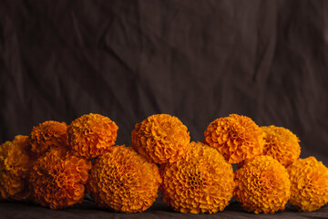
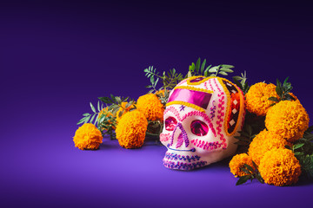
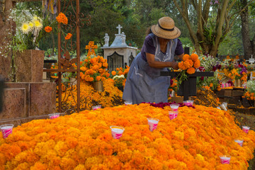
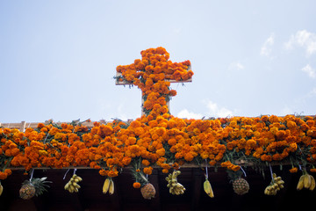
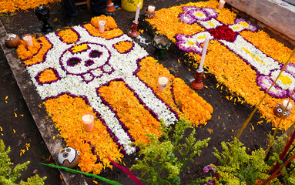
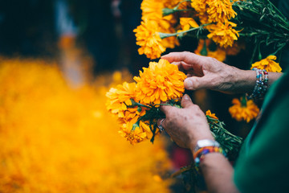
Kwiaty zmarłych – cempasúchil

Slide 6
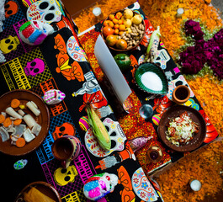
Dzień Zmarłych - radosną okazją do świętowania
W tradycji meksykańskiej uznaje się, że dusze zmarłych wywołane i naprowadzone pąkami aksamitek współucztują z żywymi i świętują w towarzystwie swoich rodzin.

Slide 7
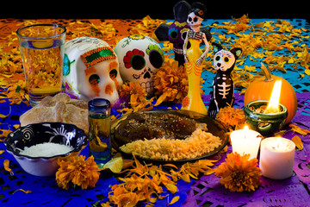
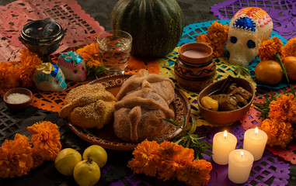
Tradycje Żywność
Pan de Muerto – Chleb Zmarłego, czyli chleb, pieczony w kształcie czaszek, kości lub zwierząt specjalnie na Święto Zmarłych w Meksyku. Według niektórych symbolizuje eucharystię.
Calaveras de Azucar – czaszki zrobione z cukru. Pozwalają zregenerować się duszy po długiej drodze ze świata umarłych. Ta bomba energetyczna ma również dać jej siłę na drogę powrotną.

Slide 8
Tradycje
Meksykanie odwiedzają cmentarze, a na grobach kładą kwiaty, znicze i …żywność!
Dary składają również na ołtarzach domowych, które specjalnie urządzają w celu przyciągnięcia dusz zmarłych.
Domowe ołtarze zdobi się kwiatami, świeżymi owocami, jedzeniem, kolorowo ubranymi szkieletami, kadzidłami i zdjęciami przebywających na tamtym świecie bliskich.
Na grobach lub ołtarzach zostawia się również ulubione przedmioty zmarłych. Jeśli osoba zmarła była np. muzykiem to przyjęło się zostawiać na grobie bukiet kwiatów ułożony w kształt gitary.

Slide 9
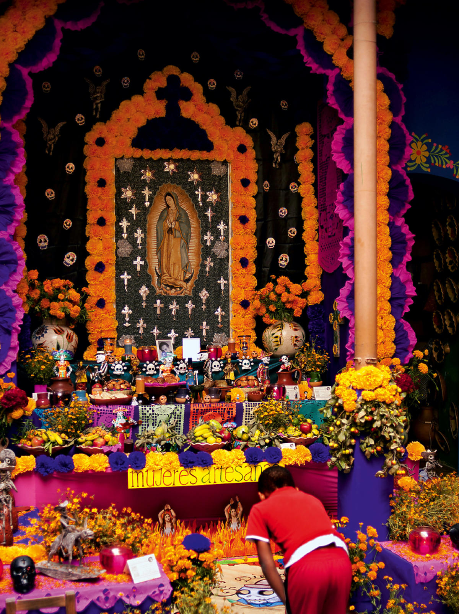
Domowy ołtarz – przejaw dbania o zmarłych
Ołtarzyki różnią się między poszczególnymi rodzinami, gdyż każdy przygotowuje go w inny sposób.
Mówi się, że powinien mieć siedem schodków. Czyli tyle poziomów powinna przejść dusza, aby zostać zbawiona. Na każdym poziomie powinien znaleźć się innymi przedmiot:
Poziom 1: obrazek świętego albo Matki Boskiej z Gwadelupy,
Poziom 2: jest dla dusz w czyśćcu,
Poziom 3: sól,
Poziom 4: chleb zmarłego,
Poziom 5: jedzenie i owoce,
Poziom 6: zdjęcie zmarłego,
Poziom 7: krzyż ustawiony ze świec lub usypany z kwiatów, soli lub popiołu.
Wielu Meksykanów twierdzi jednak, że stopnie muszą być, ale wcale nie musi być ich 7, liczba nie jest najważniejsza.

Slide 10
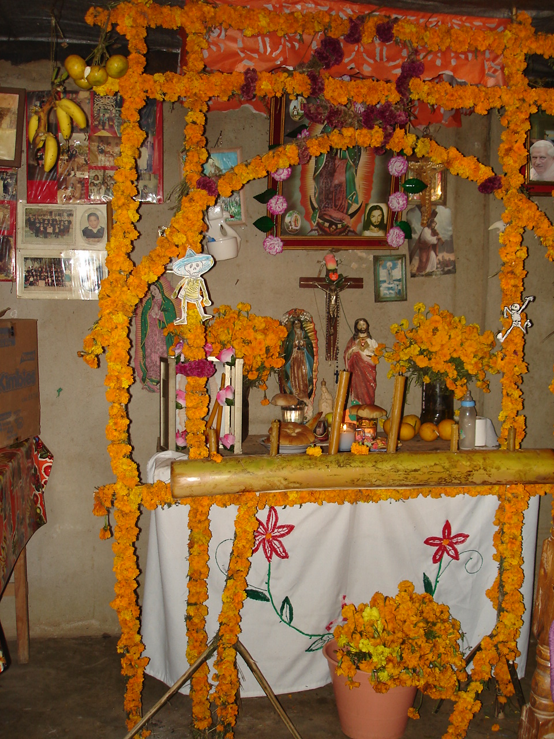
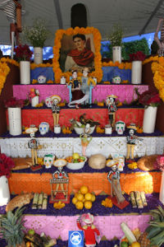
Domowe ołtarze

Slide 11
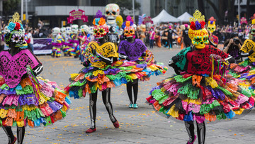
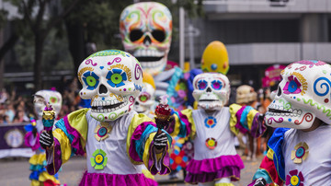
Imprezowy wymiar Święta Zmarłych w Meksyku
Święto Zmarłych poza apektem rodzinnym ma przede wszystkim wymiar imprezowy. Poza murami cmentarza organizowane są fiesty uliczne z muzyką (również na żywo), świecami, atrakcjami.
To czas na zabawę i taniec do muzyki granej na skrzypcach, gitarach, mandolinach, trąbkach.
Na ulice wychodzą przebierańcy np. kościotrupy ubrane w suknie, kolorowe boa, kapelusze.

Slide 12
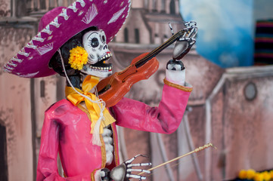
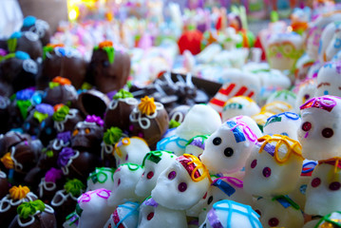
Imprezowy wymiar Święta Zmarłych w Meksyku
Ulice pełne są straganów ze słodyczami (cukrowymi czaszkami, marcepanowanymi kościotrupami, czekoladowymi trumnami).
Słodkie czaszki są symbolem Día de Muertos (tak samo jak np. lampiony z dyni w Halloween).
Dzieci przebierają się za zjawy i zbierają po domach słodycze.
Okres celebrowania Święta Zmarłych w Meksyku jest jednym z barwniejszych i radośniejszych okresów w ciągu roku.

Slide 13
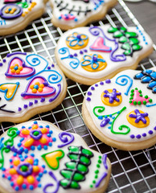
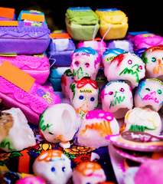
Dziękuję za uwagę!

Slide 15
Bibliografia:
http://mexicomagicoblog.blogspot.com/2016/11/otarzyk-dla-zmarych-co-na-nim-znajdziemy.html (Dostęp: 27.10.2020r.)
https://podroze.se.pl/swiat/ameryka-polnocna/meksyk/dzien-zmarlych-w-meksyku-umrzec-i-wrocic-na-bankie/572/ (Dostęp: 27.10.2020r.)
https://dzieje.pl/kultura-i-sztuka/swieto-zmarlych-po-meksykansku-uroczyscie-ale-mniej-ponuro (Dostęp: 27.10.2020r.)
https://historiamniejznanaizapomniana.wordpress.com/2015/11/01/wszystkich-swietych-i-swieto-zmarlych-na-swiecie/ (Dostęp: 27.10.2020r.)
https://www.national-geographic.pl/traveler/artykul/meksykanie-smieja-sie-smierci-w-twarz-a-smierc-usmiecha-sie-do-nich (Dostęp: 27.10.2020r.)
Zdjęcia użyte w prezentacji pochodzą ze strony: http://www.freepik.com/ (Dostęp: 26.10.2020r, 27.10.2020r.)
Opracowanie: Katarzyna Bieda

